Slide 1
Név: Feszt Bernadett Téma: A négy évszak
Felkészítő tanár: Geráné Németh Gabriella Iskola neve: Eötvös Loránd Szakközépiskola és Szakiskola
Címe: 1204. Budapest, Török Flóris u. 89.

Slide 2
Tartalom
A négy évszak, képek
Miért változnak az évszakok?
Az évszak kezdete
Sportolási lehetőségek, képek
Forrás

Slide 3
A négy évszak: Tavasz
A nappalok hosszabbak és melegebbek. A fák rügyeznek, a növények virágozni és nőni kezdenek.
Azok a madarak, amelyek a telet melegebb országokban töltötték, visszatérnek, fészket építenek és lerakják tojásaikat.
Az állatok társakat keresnek és szaporodnak. Az emberek újra több időt töltenek a szabadban.

Slide 4
A négy évszak: Nyár
A nyár az év legmelegebb időszaka. A nappalok hosszúak, és sokáig van világos. Minden szépen növekedik.
A növények virágoznak, a gyümölcs beérik a fákon, a termés pedig a földeken. A madarak és az állatok könnyen találnak ennivalót.
Az emberek sok időt töltenek a szabadban, és élvezik a napsütést. Nyáron sokan mennek szabadságra.

Slide 5
A négy évszak: Ősz
A nappalok egyre rövidebbek és hűvösebbek. A növények elvirágoznak, és a fákról hullani kezdenek a levelek.
A fák és a bokrok roskadoznak a gyümölcstől. A termés learatják, és a földeket felszántják.
A földművesek és az állatok többsége élelmiszert halmoz fel a téli hónapokra. A madarak közül sok faj melegebb vidékre költözik.

Slide 6
A négy évszak: Tél
A tél a leghidegebb évszak. Rövidek a nappalok, és nagyon korán sötétedik. Sok országban hull a hó, és a hőmérséklet fagypont alatt van.
A fák csupaszok, s a növények nem növekednek. Némelyik állat sűrű bundát növeszt, amely a testét egész télen melegen tartja.
Más állatok téli álmot alszanak. Az emberek meleg ruhákat hordanak, és idejük nagy részét otthon töltik.

Slide 7
Képek a négy évszakról

Slide 8
Miért változnak az évszakok?
A Föld képzeletbeli tengelye a Nap körüli keringés közben mindig az egyik oldala felé dől.
Azon a félgömbön, amely a Nap felé dől, nyár van, a másik félgömbön pedig tél.
Az ősz és a tavasz a közbenső évszakok, amikor is a két félgömb megvilágítása egyenlő.

Slide 9
A tavasz kezdete
Többféle dátumot is szokás tekinteni:
csillagászati (március 21. körül): a tavaszi napéjegyenlőség időpontja
meteorológiai: az időjárás változásával és a növények virágozni kezdenek
naptári (március 1.)

Slide 10
A nyár kezdete
A csillagászati nyár a nyári napfordulótól az őszi napéjegyenlőségig tart, tehát az északi féltekén június 21. – szeptember 23., míg a déli féltekén pedig december 23. – március 20. közé esik a nyár.
Az északi féltekét nyáron éri a nap legjobban, június 22-én leghosszabb a nappal.
A déli félgömb nyarán, vagyis december 21-én van, amikor nálunk a legrövidebb a nap.
Hazánkban a meteorológiai nyár június 1-jétől augusztus 31-ig tart.

Slide 11
Az ősz kezdete
Az ősz kezdetének három időpontja van:
a naptári ősz szeptember elsején kezdődik,
a meteorológiai ősz a lombhullató növények leveleinek elsárgulásával és az időjárás megváltozásával kezdődik,
a csillagászati ősz kezdete az őszi napéjegyenlőség napja: szeptember 23.

Slide 12
A tél kezdete
A csillagászati tél december 21-én kezdődik. Ez az év legrövidebb napja.
A Nap – a mi földrajzi szélességünkön – délkeleten kél, délnyugaton nyugszik.
A déli félgömbön ez a nap a nyár közepe.
Mi a gyakorlatban december 1-jétől számítjuk a telet, meteorológiai tél kezdetének hívják.

Slide 13
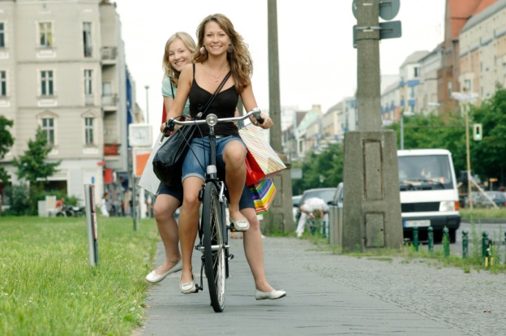
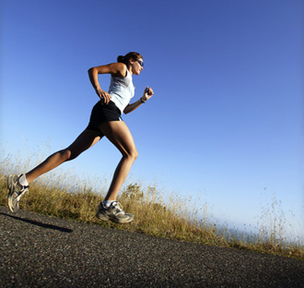
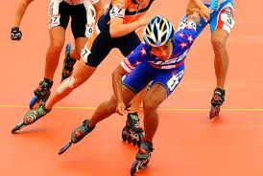
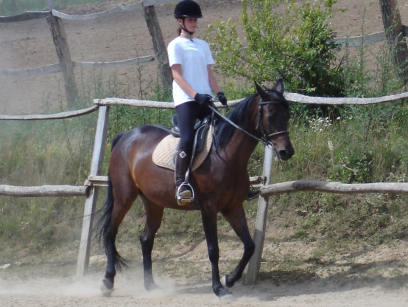
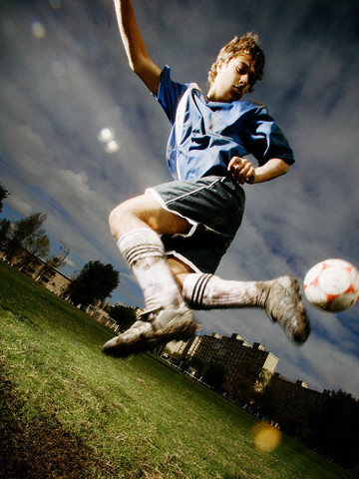
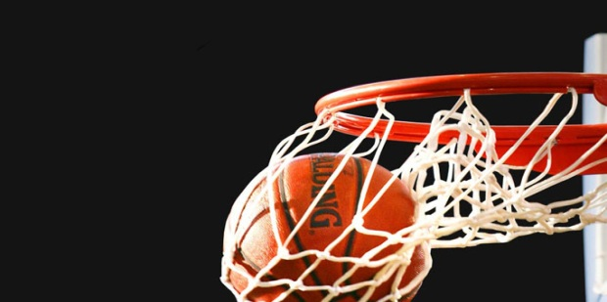
Sportolási lehetőségek: Tavasz
biciklizés
futás
görkorcsolyázás
lovaglás
kosárlabdázás
labdarúgás

Slide 14
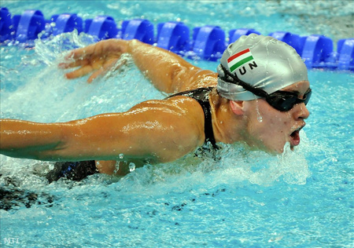
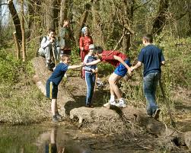
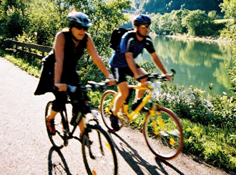
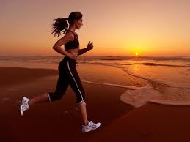
Sportolási lehetőségek: Nyár
úszás
túrázás
kerékpározás
futás

Slide 15
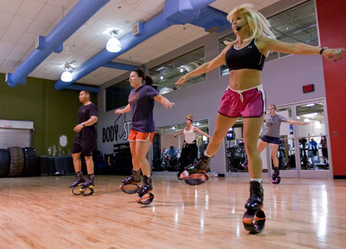
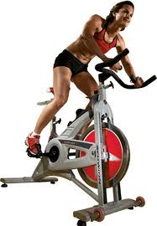
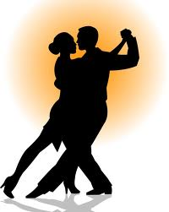
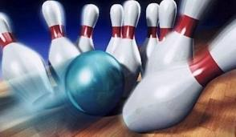
Sportolási lehetőségek: Ősz
kangoo
spinning
zumba
bowling

Slide 16
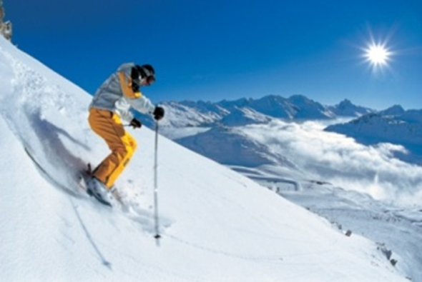
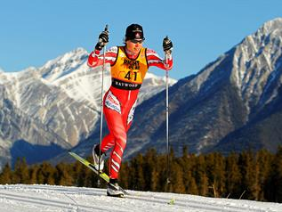
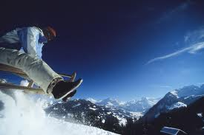
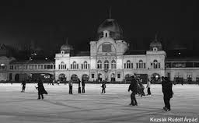
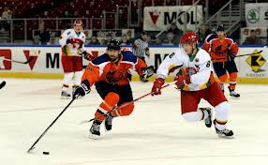
Sportolási lehetőségek: Tél
síelés
sífutás
szánkózás
jégkorcsolyázás
jégkorong

Slide 17
Köszönöm a figyelmüket!
Forrás:
Enciklopédia, Wikipédia,Google képek

